Slide 1
Aula T1
18 Gennaio 2025
Il viaggio continua: Tappa di riflessione

Slide 2
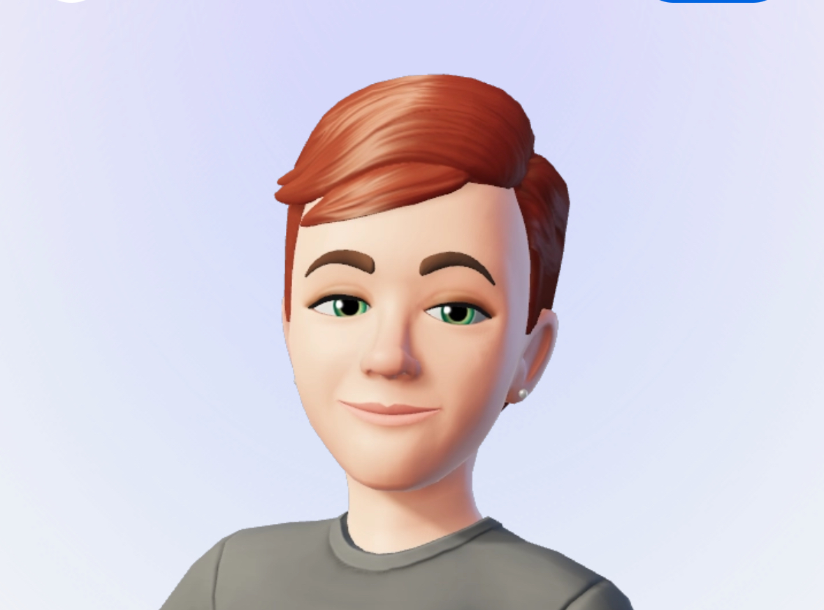
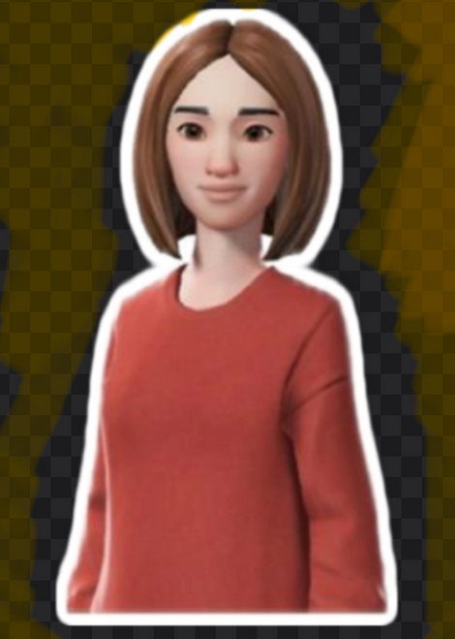
TUTORS
Ciabatti, Mura, Nicolosi, Sciascia.

Slide 3
Facciamo il punto
Tutti abbiamo cominciato il tirocinio?
Siamo riusciti a recuperare le eventuali ore di assenza al tirocinio indiretto?
Come è andata l’esperienza di scrittura dell’introduzione?
Rispondiamo al sondaggio collegandoci!
https://forms.gle/9uvrmGrodVQtemVg7

Slide 4
Programma di sabato 18 gennaio 2025
9 :00- 9:30 lettura testi
9:30- 10:00 lavoro in piccoli gruppi distinti tra infanzia e Primaria
10:00- 10:30 restituzione lavoro di gruppo 15 minuti per primaria e 15 per infanzia
10:30- 10:40 pausa
10:40- 11:45 la letto scrittura alla scuola dell’infanzia
11:45- 12:00 domande
Colloqui prenotabili, anche di gruppo, con il tutor

Slide 5
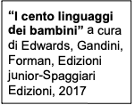
Analisi dei testi di tirocinio
(attività in piccolo gruppo)

Slide 6
Testo Malaguzzi:
Dal semplice amore per i bambini al loro rispetto
https://drive.google.com/file/d/1TabTficEzzijT3ohjBl8gz_f6Yzc13sU/view?usp=drive_link
pag. 119

Slide 7
Tabella di riflessione sul testo di Malaguzzi
Dal semplice amore per i bambini al loro rispetto. (pag. 119)
1. Cosa intende l’autore per “comunicazione calda e amorevole a due sensi” e perchè può essere rischiosa in termini educativi? | 2. Cosa significa, per l’autore, avere rispetto per i bambini? 2A E per te? 2B Come definiresti, con le tue parole, la differenza fra amore e rispetto sostenuta nel paragrafo? | 3. Quali azioni e pratiche può attivare l'insegnante per rendere concreto il rispetto dei bambini nella quotidianità? | 4.Hai avuto modo di osservare pratiche didattiche che si fondano su un profondo rispetto da parte delle figure adulte?

Slide 8
Testo M. Lodi:
Taccuino - L’uomo “mezzo”
https://drive.google.com/file/d/1TwnOb1-
yg8tSXoHtjLfv4dwPe0pA-77Y/view?usp=drive_link
pagg. 140-142

Slide 9
Tabella di riflessione testo di Lodi
L ’uomo “mezzo”. (pag. 140-142)
1. La ripetizione continua di ciò che è “verità” e, dunque, va sostenuta intellettualmente,sembra essere una “mezza verità”. Quale può essere il rischio per l’educazione e la persona anche rispetto alla passività intellettuale, sociale e morale? | 2. Le attività dell’intelligenza secondo Piaget e la loro applicazione nel contesto educativo. | 3. L’efficienza, la produttività. l'interesse del mercato globale sembrano i nuovi ‘diktat’ del sistema scolastico ed educativo. Come vengono vissuti dalla scuola? E da te? | 4. Come e quando l’uomo si trasforma da “fine” a “mezzo”? | 5.Caratteristiche dell’orizzonte educativo nella visione di M. Lodi. | 6. Ipotesi di proposte didattiche che stimolino lo sviluppo del pensiero critico

Slide 10
Letto-scrittura alla Scuola dell’Infanzia
Quali interventi irrinunciabili dovrebbero essere parte integrante del percorso connesso all’apprendimento della letto scrittura alla scuola dell’Infanzia?
Iniziamo con un gioco

Slide 11
Come pensi potresti organizzare un percorso di letto scrittura, utilizzando con i bambini, le attività che hai appena sperimentato?
https://www.menti.com/al18d4ptirkv

Slide 12
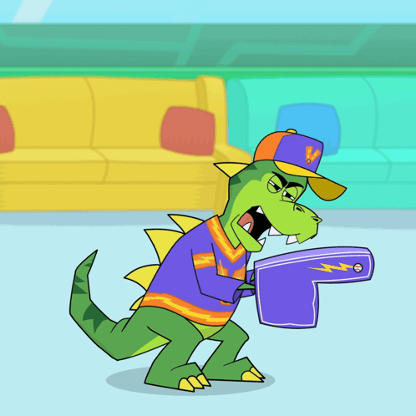
Un’esperienza concreta
https://drive.google.com/file/d/1Idmioqfr0JgWAPzDQYcYzX5QhzNArk-1/view?usp=drive_link
for learning

Slide 13
Avviare alla lettura
Qual è l’età per avviare alla lettura?
Cosa è lettura?
La lettura è connessa solo a un codice alfabetico?
Stadio logografico: coincide solitamente con l'età prescolare. Il bambino riconosce e legge alcune parole in modo globale, perché contengono delle lettere o degli elementi che ha imparato a riconoscere, tuttavia egli non ha né conoscenze ortografiche né fonologiche sulle parole che legge.

Slide 14
L’importanza dell’avvio alla lettura in età pre-scolare
Aspetti neurologici: mentre i genitori parlano, cantano e leggono ai loro figli, i legami esistenti tra le cellule cerebrali si rinforzano e se ne formano di nuovi,
Psico-sociali: la lettura precoce agisce sulle funzioni cognitive; sulle capacità di ragionamento critico; sullo sviluppo dell’identità personale; sulle competenze emotive; sull’immaginazione; sulla creatività e sullo sviluppo del pensiero divergente; sulla curiosità; sull’empatia, …
Educativi: I bambini che familiarizzano con la lettura durante i primi anni di vita avranno una conoscenza più vasta e un bagaglio di apprendimenti pregressi rispetto alla scuola primaria, un più ampio vocabolario e una fluenza verbale migliore, oltre che una maggiore capacità di attenzione e concentrazione.
Linguistici: la lettura in tenera età affina, naturalmente, le abilità linguistiche

Slide 15
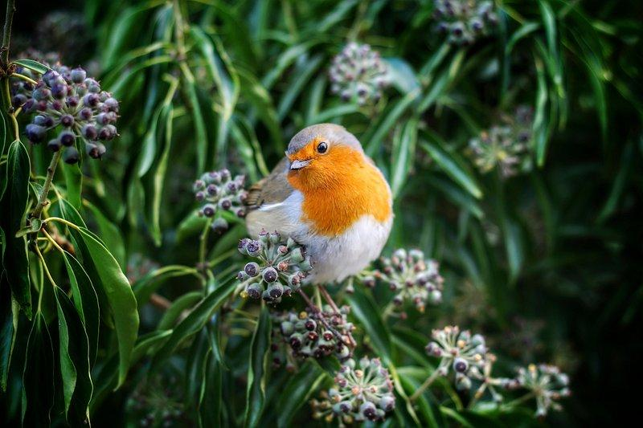
Parola chiave
Ascolto

Slide 16
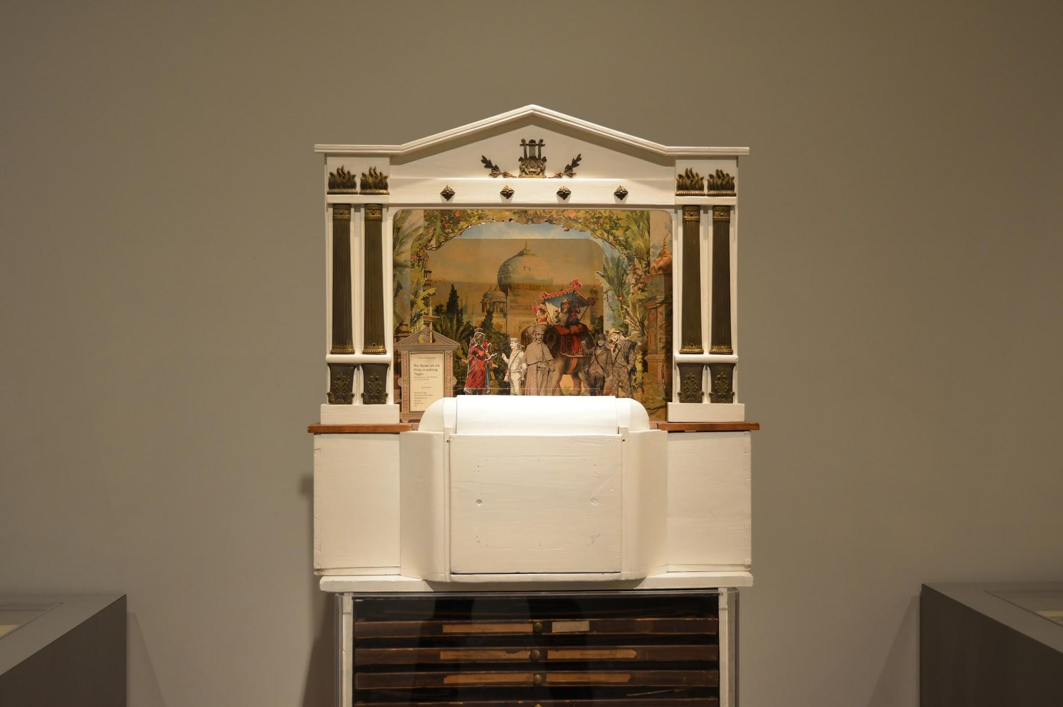
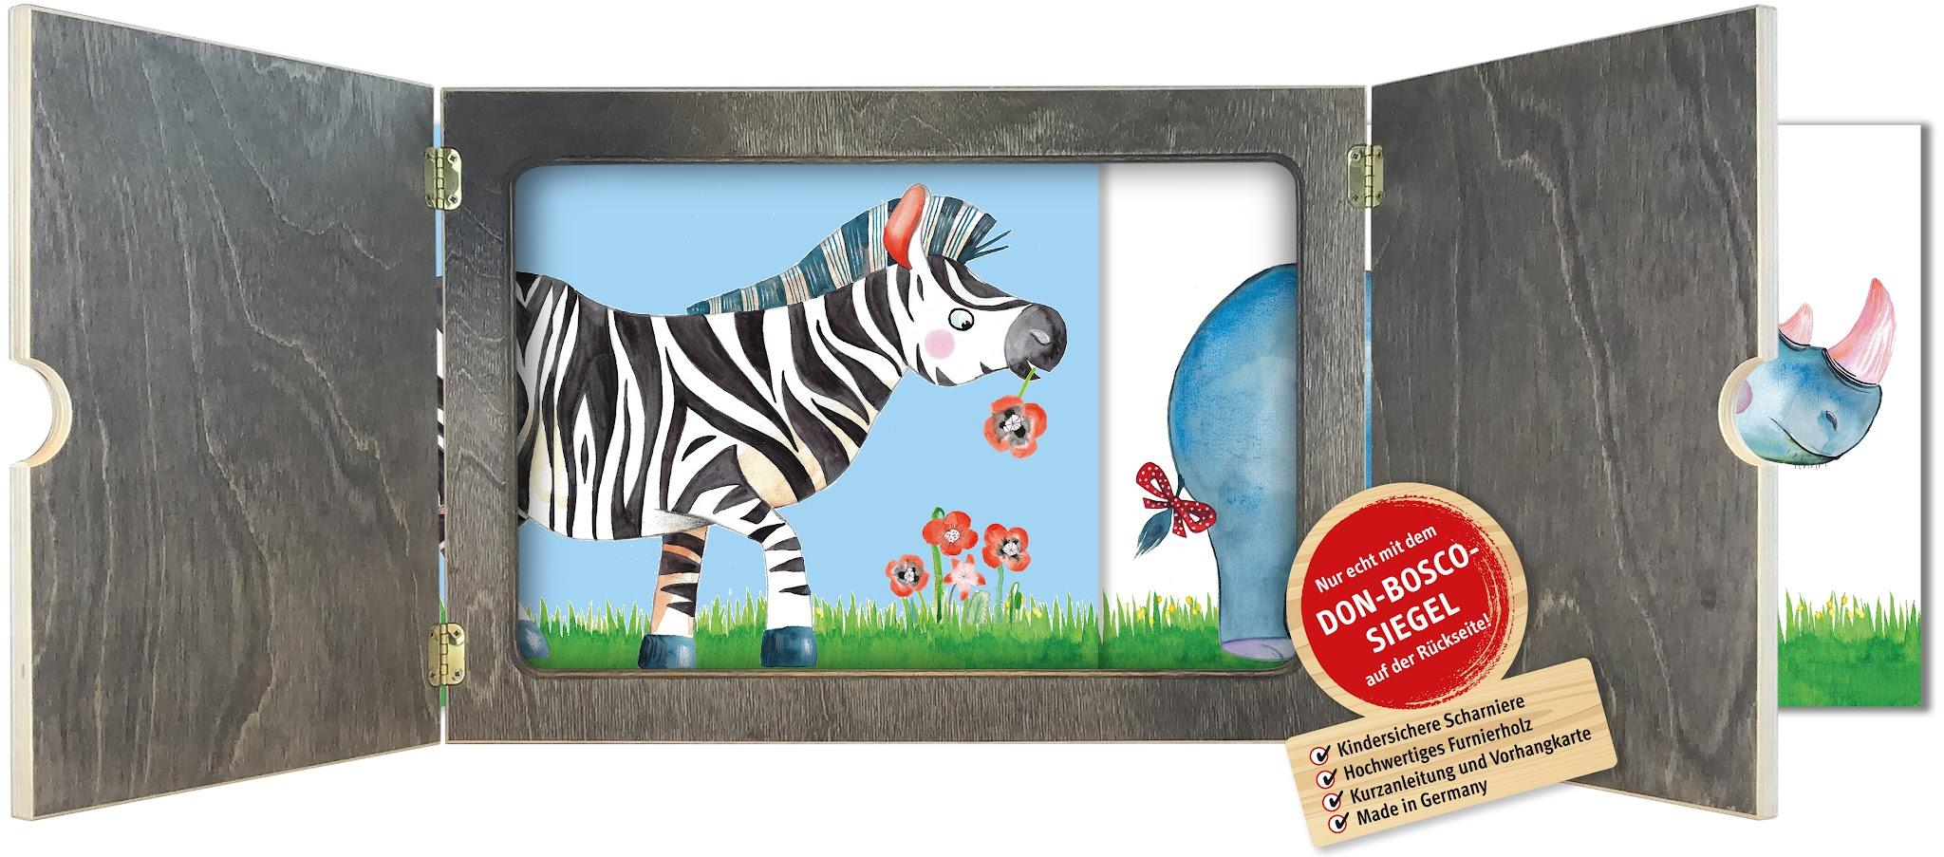
Attività
Drammatizzazione
Lettura di Silent book
Kamishibai( tecnica di Narrazione giapponese)
Letture Peer to Peer
Progetti Nazionali:
https://www.natiperleggere.it/

Slide 17
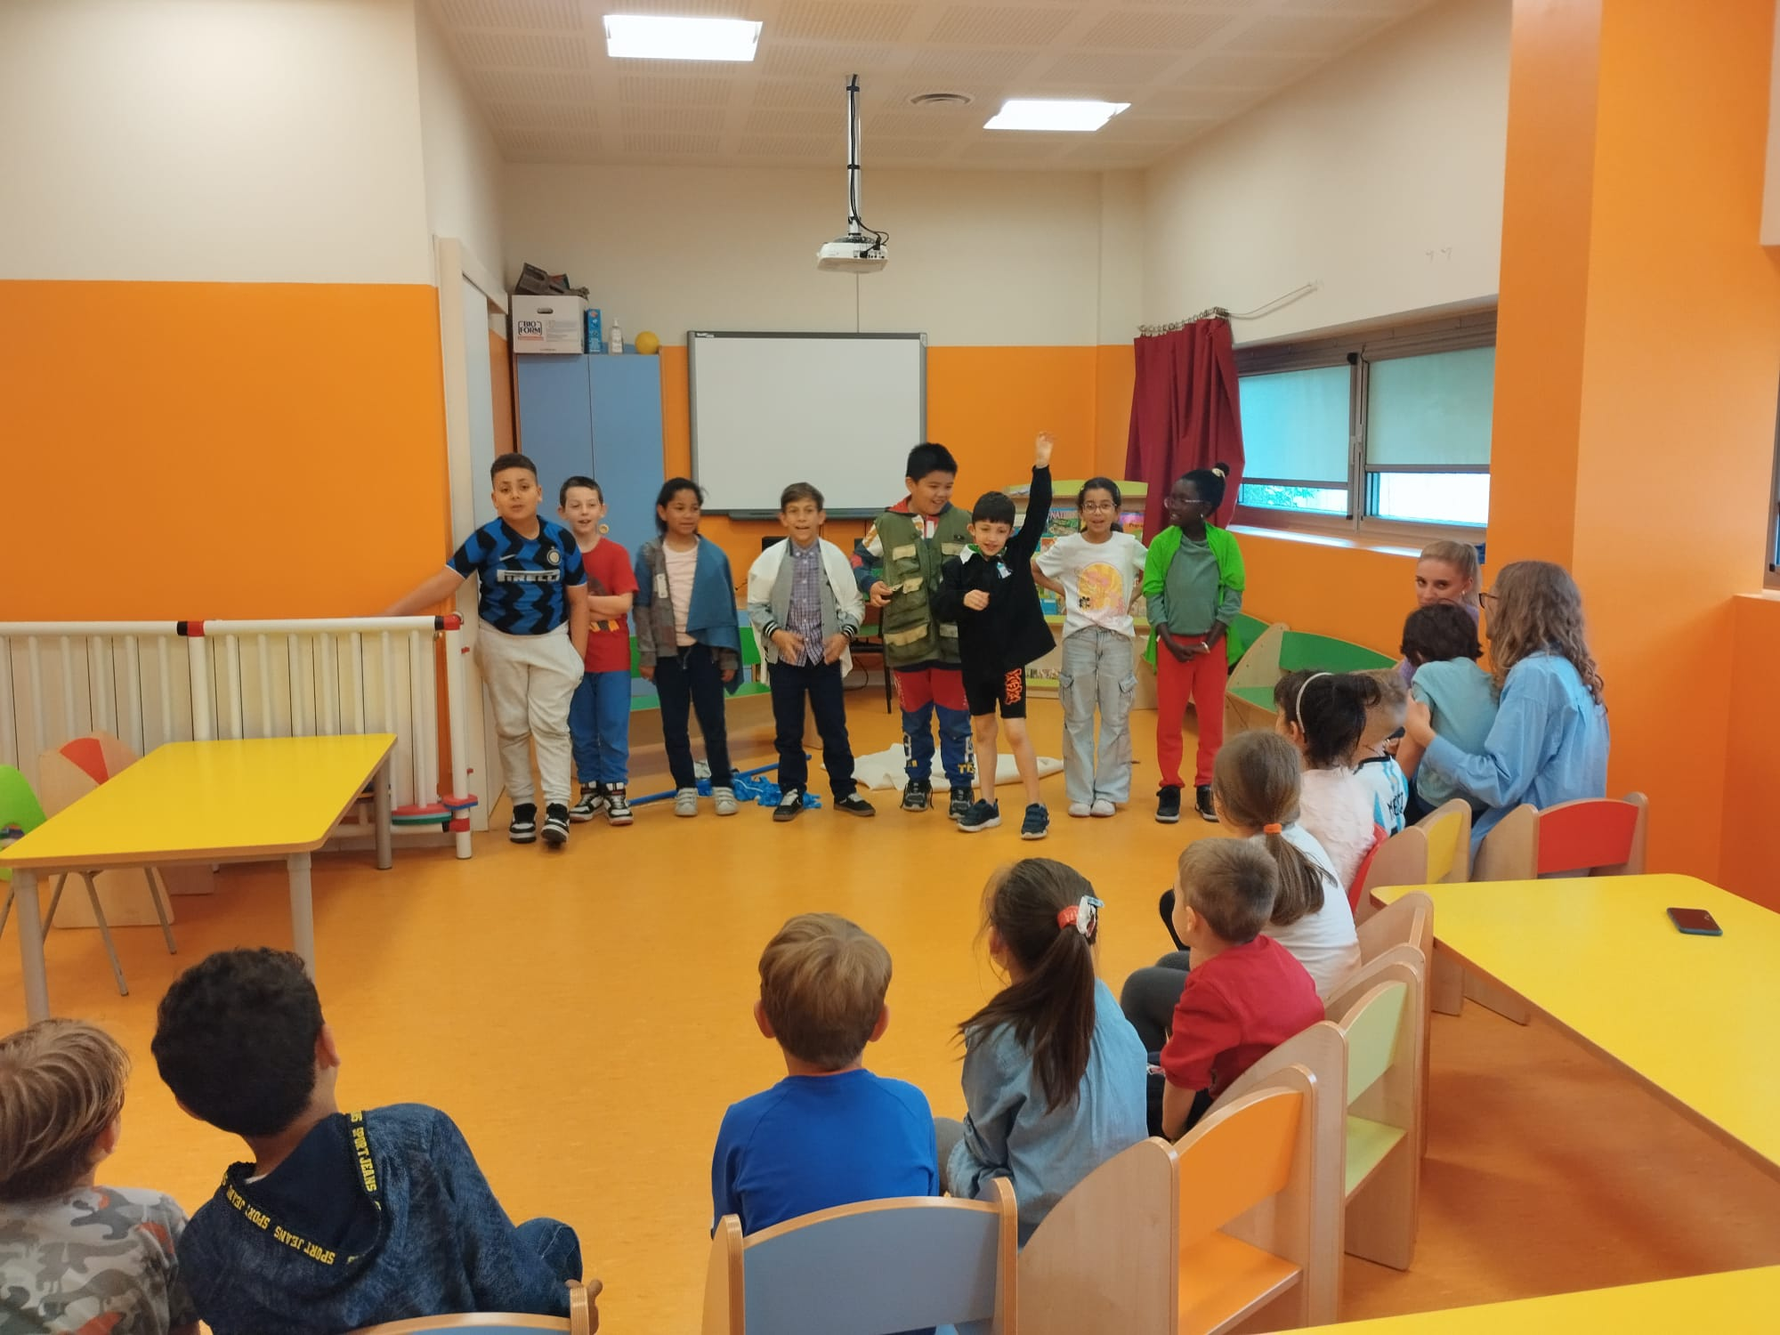
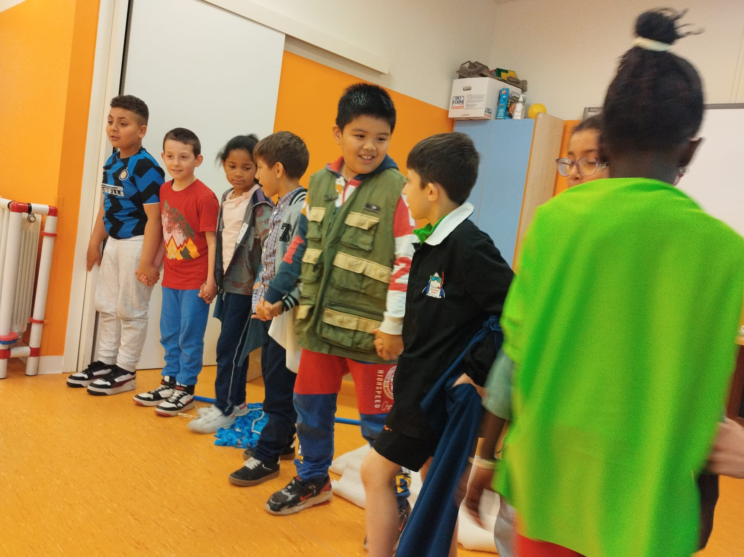
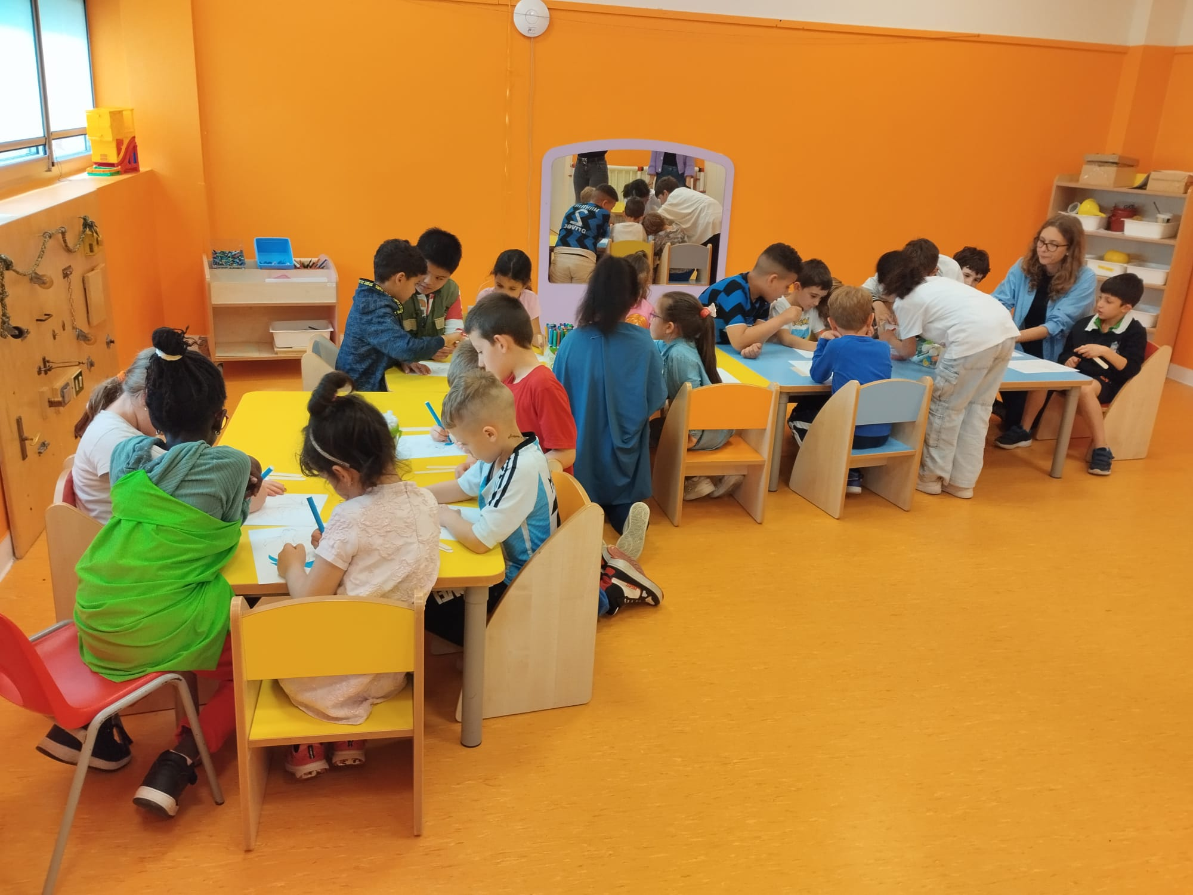
Giovani attori e baby ascoltatori

Slide 18
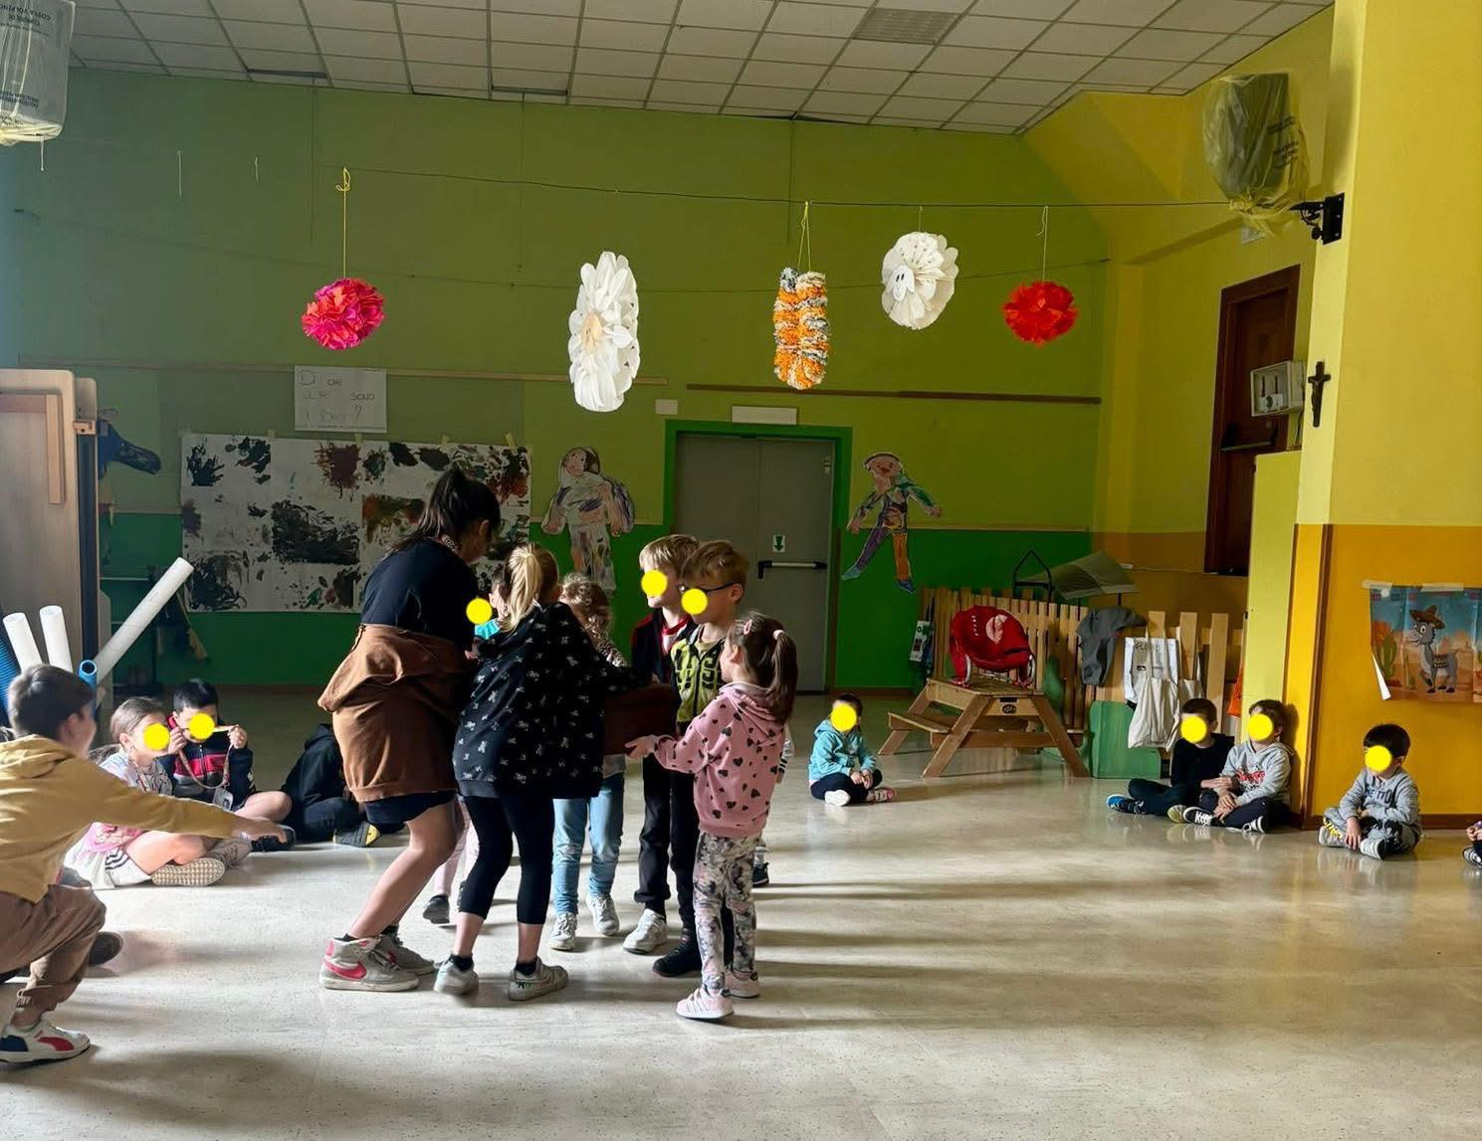
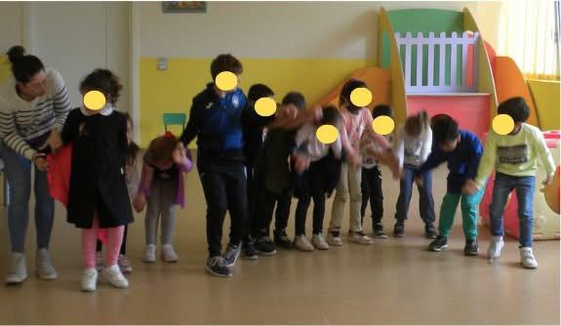
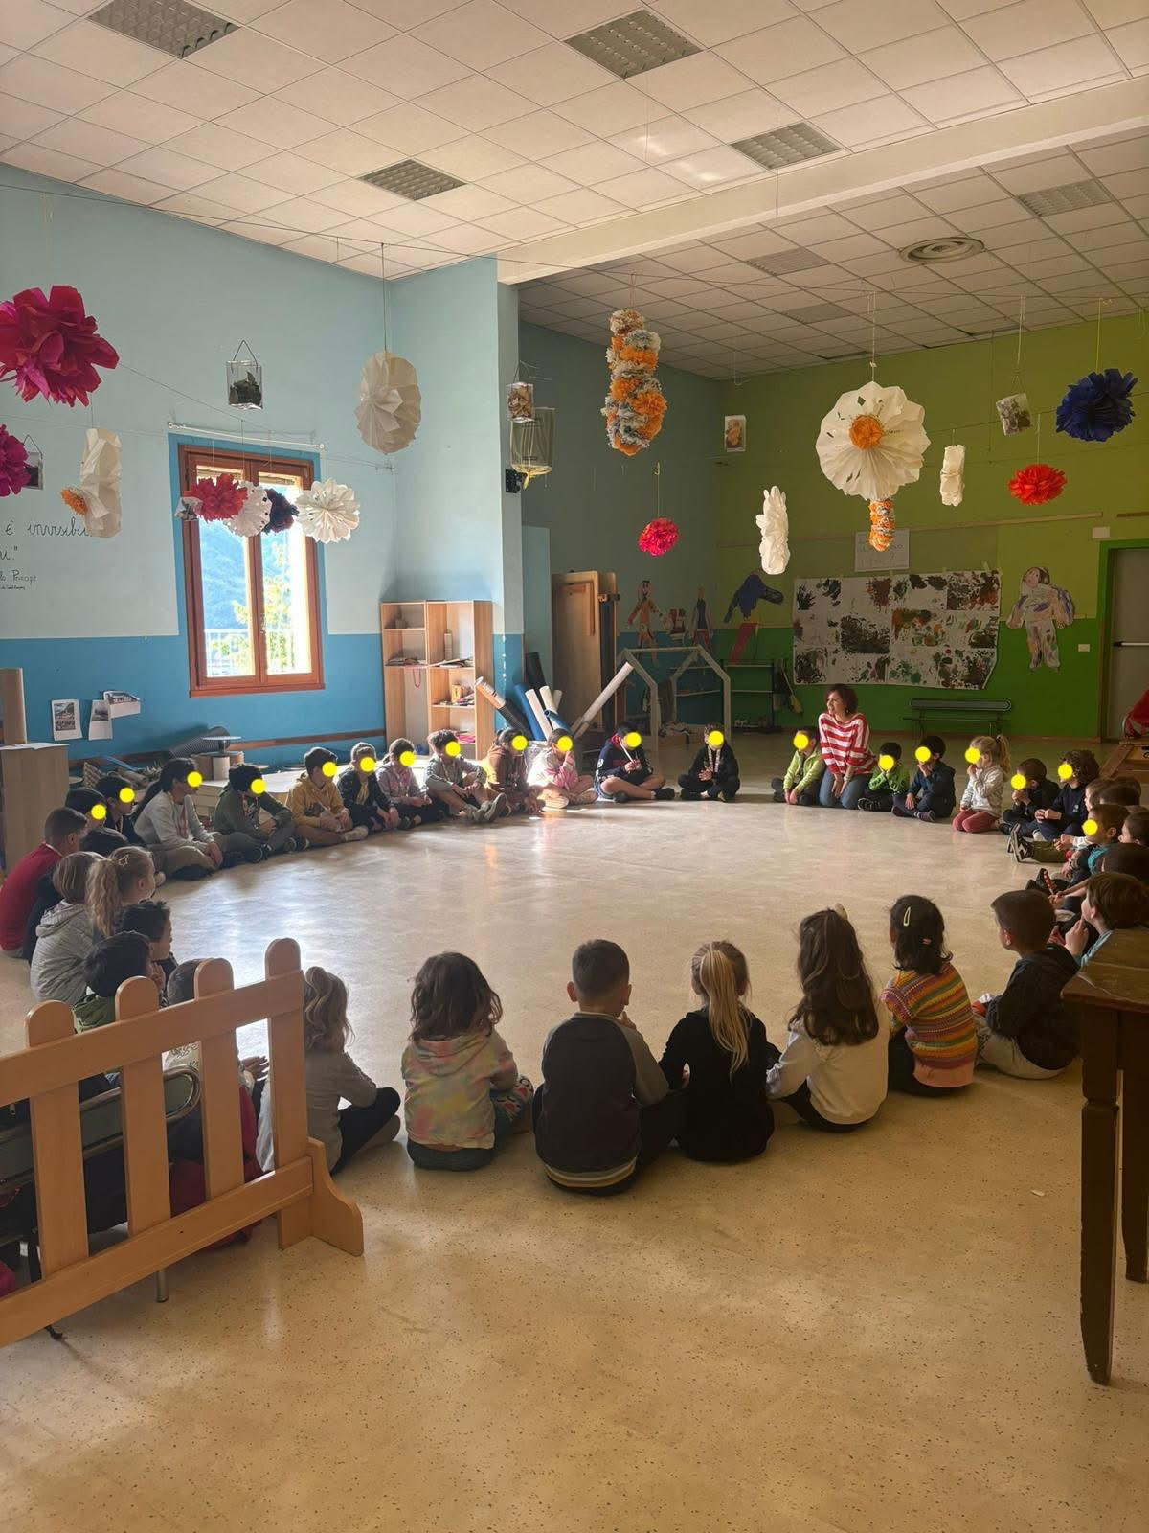
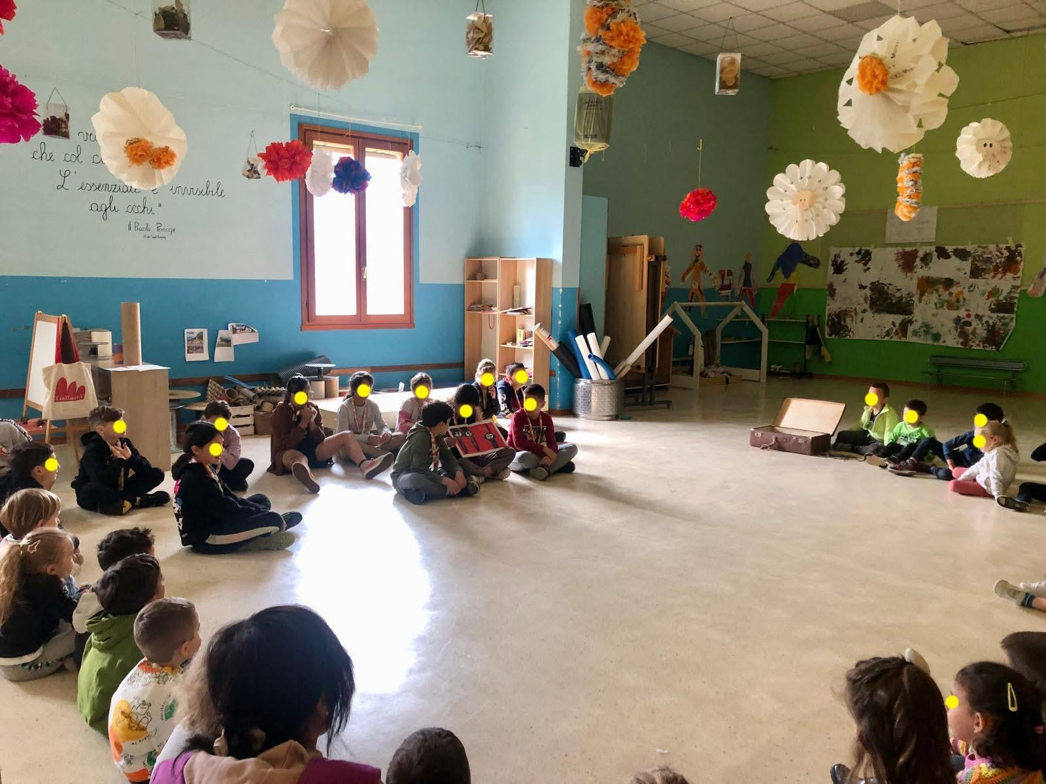
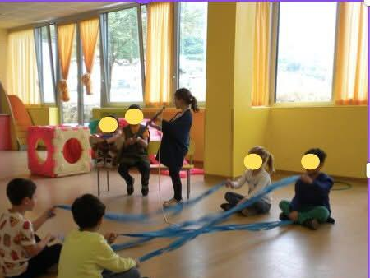

Slide 19
Attività… diamo un’occhiata…

Slide 20
si ricorda:
Consegna primo capitolo
Dal 30 gennaio
entro il 15 febbraio

Slide 21
Anche questa tappa insieme si conclude….e il nostro viaggio continua individualmente fino a…
“Vorrei che tutti leggessero, non per diventare letterati o poeti, ma perché nessuno sia più schiavo”.
(Gianni Rodari)
“La lettura è il viaggio di chi non può prendere un treno.”
(Francis de Croisset)
“Quando si legge, si ama sempre un poco versarsi fuori di sé, viaggiare.” (Marcel Proust)

